Slide 1
Самооценка от а до я
Тренер: Каринэ Паникян
Занятие 16: ИТОГОВОЕ

Slide 2
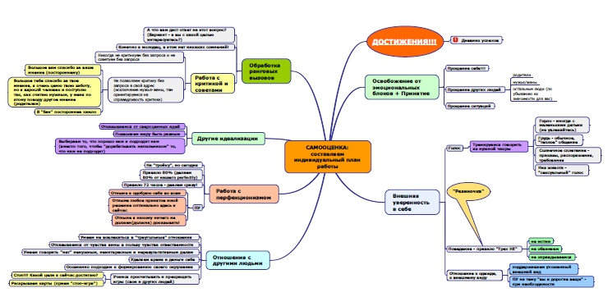

Slide 3
Тренер: Каринэ Паникян
Домашнее задание:
Счастливая жизнь в гармонии с собой и окружающими☺

